Slide 1
,
ACELERADOR DE VENDAS
Você que tem uma vida de muito estresse? Já aconteceu com você de estar realizando uma atividade quando de repente...o que eu vim fazer aqui mesmo? Que nota você daria para sua memória e cognição nos últimos meses? Sendo zero para péssima e dez para perfeita?
Para você é importante melhorar este aspecto da sua saúde? SIM ou NÃO?
Você vende bem Rivotril, Clonazepam, Bromazepam, Lorazepam, Zolpidem e omeprazol na sua farmácia? SIM ou NÃO?
Quantas unidades destes produtos você vende por mês?
Você sabia que o uso destes medicamentos a longo prazo, prejudicam a memória e cognição dos seus clientes?
Você está explorando esta oportunidade para associar e oferecer para seus clientes um produto especial para atender a estas necessidades que a maioria deles tem e muitas vezes nem sabem disso? SIM ou NÃO?

Slide 2
,
ACELERADOR DE VENDAS
VOCÊ SABIA?
Estudos apontam que 80% dos pacientes recuperados de COVID-19, apresentam perda de memória e cognição.
São milhares de brasileiros que precisam de tratamento e ainda não sabem!
Você está explorando esta oportunidade para oferecer a seus clientes um produto especial, que atenda a estas necessidades? SIM ou NÃO?
Você tem algum projeto com foco e rentabilidade de até R$ 40,00^{[1]} e R$27,00^{[2]} para alavancar estas oportunidades? SIM ou NÃO?
Conheça o
Acelerador de Vendas
NEURÓGNIS,
Disponível em duas versões
cápsulas e líquido!
Contribui na manutenção dos neurônios
Contribui na concentração e aprendizado
Preserva funções cognitivas
A melhor estratégia do mercado nacional
^{[1]}Para produto com 60 cápsulas. ^{[2]}Para produto líquido (480 mL).

Slide 3
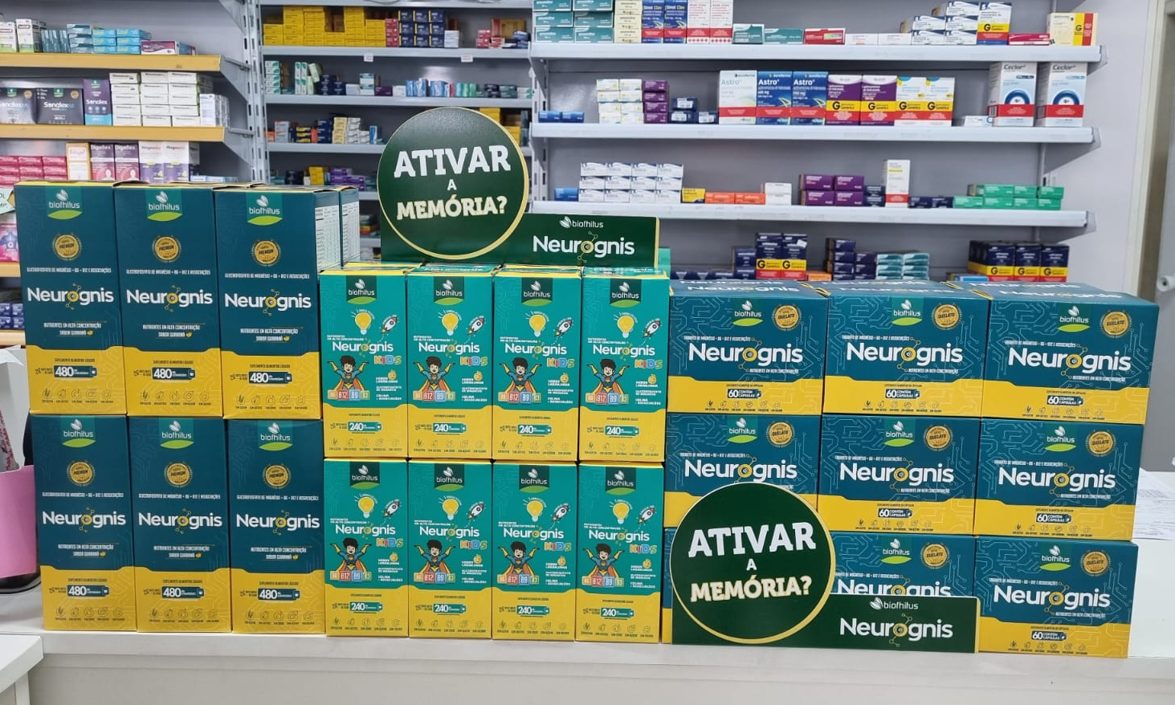
,
ACELERADOR DE VENDAS
Invista em 1 caixa de embarque e ganhe o
KIT NEUROVENDAS + TREINAMENTO
EXPRESS para
alavancar seus resultados!
CÁPSULAS
LÍQUIDO 480 mL
KIDS 240 mL
INVESTIMENTO R$ 39,99
INVESTIMENTO R$ 24,99
INVESTIMENTO R$ 19,99
Sugestão de venda R$ 89,99
Sugestão de venda R$ 59,99
Sugestão de venda R$ 49,99
Sugestão de repasse balconista
R$ 10,00
Sugestão de repasse balconista
R$ 10,00
Sugestão de repasse balconista
R$ 10,00

Slide 4
,
Acelerador de Vendas
Treinamento Express
Associar com as vendas de: Clonazepam (Rivotril), Bromazepam, Lorazepam, Zolpidem e Omeprazol.b
Valor Sugerido
R$ 59,99
Valor Sugerido
R$ 89,99
Sugestão de repasse balconista
R$ 10,00
Balconista, utilize as perguntas chave durante o atendimento para identificar as necessidades do cliente e associar ao seu tratamento.
Já aconteceu com você de estar realizando uma atividade e quando de repente...o que eu vim fazer aqui mesmo?
De zero a dez, que nota você daria para sua memória e cognição, sendo zero para péssimo e dez para perfeito?
Você gostaria de melhorar este aspecto da sua saúde? SIM ou NÃO?
Você faz uso de medicamentos controlados, que nota você daria para sua memória e cognição?
Você sabia que o uso prolongado destes medicamentos podem diminuir sua memória e cognição? SIM ou NÃO?
Você gostaria de melhorar este aspecto da sua saúde? SIM ou NÃO?
Você já teve COVID-19? Me diga uma coisa, que nota você daria para sua memória e cognição pós covid?
Você gostaria de melhorar estes aspectos da sua saúde? SIM ou NÃO?
Eu tenho um produto completo para atender a sua necessidade, é o NEURÓGNIS!
Sua dose diária fornece todo subsidio necessário para ATIVAR a sua MEMÓRIA e COGNIÇÃO.

Slide 5
,
Acelerador de Vendas
Treinamento Express
Associar com as vendas de medicamentos para saúde infantil
Valor
Sugerido
R$ 49,99
Sugestão de repasse balconista
R$ 5,00
Balconista, utilize as perguntas chave durante o atendimento para identificar as necessidades do cliente e associar ao seu tratamento.
Você tem filhos?
Você gostaria de melhorar o desempenho cognitivo dos seus filhos? SIM ou NÃO?
Seu filho estuda? Você gostaria de melhorar o desempenho do seu filho nos estudos? SIM ou NÃO?
Eu tenho um produto específico para contribuir com o desenvolvimento cognitivo do seu filho, é o
NEURÓGNIS KIDS.
Uma dose diária proporciona tudo que seu filho necessita para o desenvolvimento cognitivo.

